Slide 1
기후 데이터를 활용한 모기 발생 예보
10조 Synergy
2021-07-20
김형림, 고아름, 남예은

Slide 2
1. 프로젝트 개요

Slide 3



구성원 및 역할
1 프로젝트 개요
김형림
고아름
남예은
프로젝트 총괄
데이터 수집 및 전처리
시각화
발표 자료 준비
데이터 분석
시각화
추가 선행 연구 조사
데이터 분석
시각화
Synergy
깃허브 마스코트 '옥토캣',
고양이인 줄 알았는데 문어였다?!
다양한 사람들이 모여 시너지를 내는 팀!

Slide 4
2. 프로세싱

Slide 5
데이터 수집
CRSIP-DM?
2 프로세싱
이름 | 내용 | 기간 | 출처 | 비고
서울특별시 DMS 설치 현황 | 서울특별시의 DMS 설치 위치 | 2021년 | 서울특별시 보건환경연구원 | 구별 2개씩 총 50개
서울특별시 DMS 포집내역 | 모기를 포함한 일자별 DMS 벌레 포집량 | 2015년 01월 ~ 2020년 12월 | 서울특별시 보건환경연구원 | 매년 04월 ~ 11월
서울특별시 기후 | 일자별 종상기상관측(ASOS) 기후 데이터 | 2015년 01월 ~ 2020년 12월 | 기상청
loc_num | 지점 | rain_per_day | 일강수량(mm) | steam_pressure | 평균 증기압(hPa)
loc_name | 지점명 | accum_rain | 누적 강수량(mm) | sunshine_time | 합계 일조시간(hr)
temp | 평균기온(°C) | wind | 평균 풍속(m/s) | sunshine | 합계 일사량(MJ/m2)
l_temp | 최저기온(°C) | dew | 평균 이슬점온도(°C) | ground_surface_temp | 평균 지면온도(°C)
h_temp | 최고기온(°C) | humidity | 평균 상대습도(%) | ※ accum_rain은 파생변수
Notes:
이 다음으로 데이터별 시각화 내용 들어가야 할 것으로 생각!

Slide 6
데이터 전처리
2 프로세싱
연구 모형
입력변수
목표변수
temp
rain_per_day
accum_rain
wind
humidity
sunshine
mosquito
모기 유충의
성장 기간
반영
LGBM
(max_depth=7, n_estimators=50)
예측 모형에 알에서 성충에 이르기까지 모기의 생활사를 반영하기 위해 당일~6일 전의 평균 기온, 평균 상대습도, 누적 강수량, 평균 일교차 등의 기상자료를 적용
모기지수 개발

Slide 7
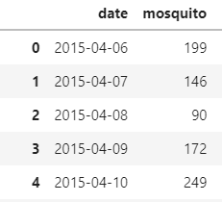
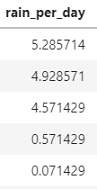
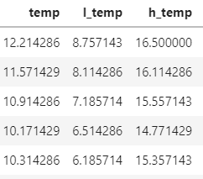
데이터 전처리
CRSIP-DM?
2 프로세싱
데이터 | 변수 | 이상치 & 결측치 처리
서울특별시 DMS 포집내역 | mosquito (모기 포집량) | 기타 벌레 포집량은 분석에서 제외
 |  | 2018년 이후로는 보건환경연구원에서 이상치를 제거한 것으로 추정 → 이상치를 제거하지 않고 분석 진행
서울특별시 기후 | rain_per_day (일강수량(mm)) | 0.1 이하 → 0으로 변환
 |  | 결측치는 비가 전혀 오지 않았음을 의미 → 0으로 변환
 | 나머지 기후 변수 (rain_per_day 포함) | 모기 유충의 성장 기간 고려 → 당일을 포함한 이전 7일 평균값 계산
<mosquito>
<rain_per_day>
<나머지 기후 변수>
+
+
분석 데이터 구축

Slide 8
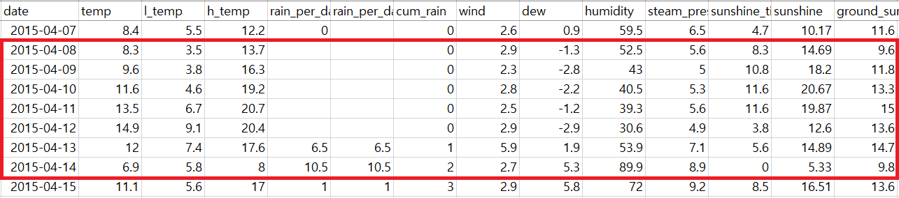
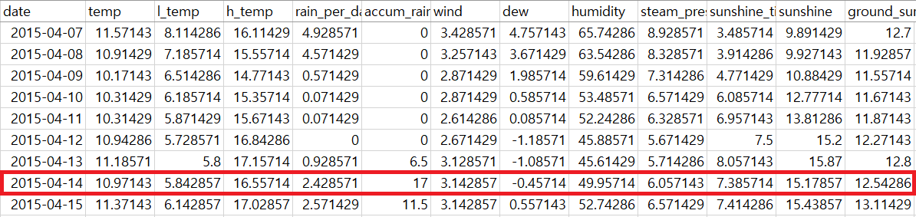
데이터 전처리
CRSIP-DM?
2 프로세싱

Slide 9
데이터 분석
2 프로세싱
모델 선정
데이터형태 파악
Grid Search CV
RMSE 비교
모든 데이터가 연속적인 숫자로 구성 ∴ 트리 기반 Regressor 모델 사용
Grid Search CV로 LGBM, GBR, RF 모델의 최적의 하이퍼 파라미터 조합 확인
모델 | RMSE
LGBM(Light Gradient Boosting Machine) | 0.634
GBR(Gradient Boosting Regressor) | 0.692
RF(Random Forest) | 0.690
LGBM 채택!
※ 결정트리(Decision Tree)는 분류와 회귀 작업이 모두 가능한 머신러닝 알고리즘

Slide 10
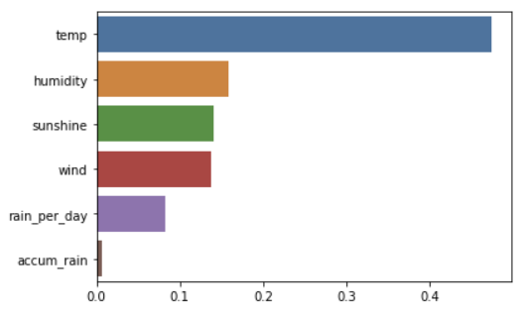
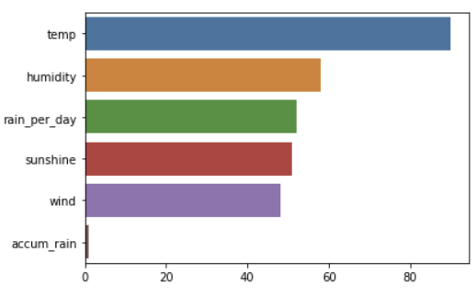
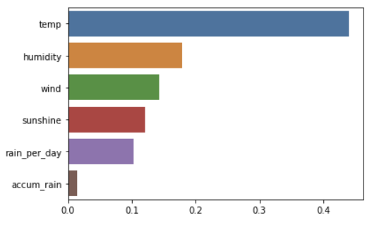
데이터 분석
2 프로세싱
분석 결과
Feature Importance(GBR)
Feature Importance(LGBM)
Feature Importance(RFR)
다른 변수들에 비해 temp의 중요성이 크게 나타남
파생변수 accum_rain의 영향력은 미미한 수준
다른 모델에서도 결과가 동일함을 확인

Slide 11
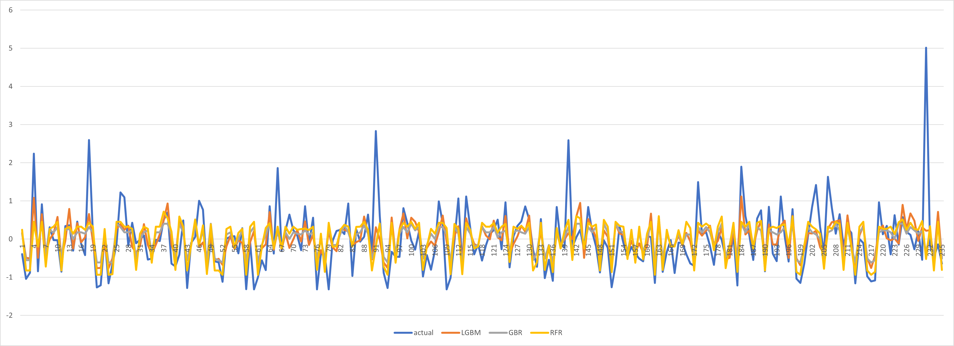
데이터 분석
2 프로세싱
분석 결과
<Test Set 예측 결과>

Slide 12
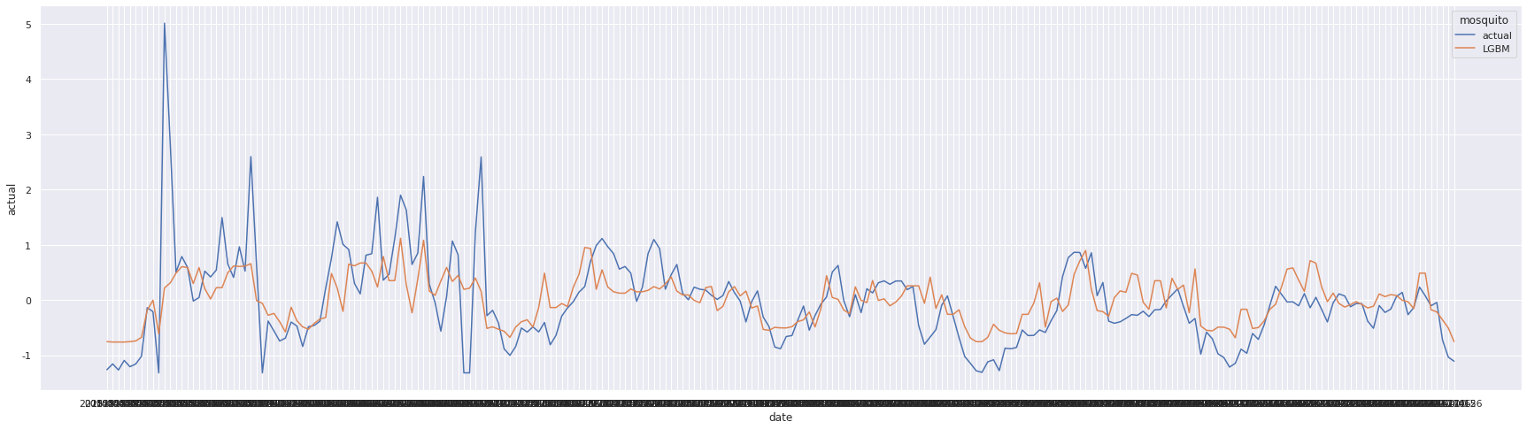
데이터 분석
2 프로세싱
분석 결과
<Test Set 예측 결과>
실제값과 LGBM 결과만 표시, 시간순 정렬
실제값과 비슷한 추이를 보이며, 계절(평균 기온)에 따라 일정한 주기성을 가짐

Slide 13
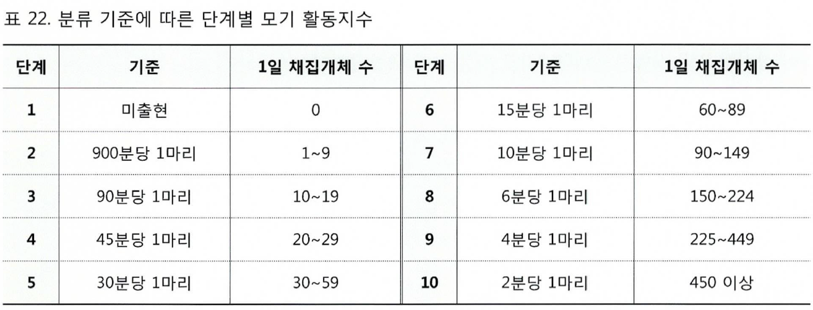
데이터 분석
2 프로세싱
지수 개발
<선행연구의 구별 모기 활동지수 적용 기준>
<서울 전체의 모기 활동지수 적용 기준>
단계 | 1일 채집개체 수
쾌적 | 0 ~ 225
관심 | 226 ~ 725
주의 | 726 ~ 2225
불쾌 | 2226 ~ 5600
심각 | 5601 ~
기존 10단계를 두 단계씩 묶어 5단계로 만들고,
서울 전체 25개 구의 수치를 계산하기 위해 단계별로 ×25

Slide 14
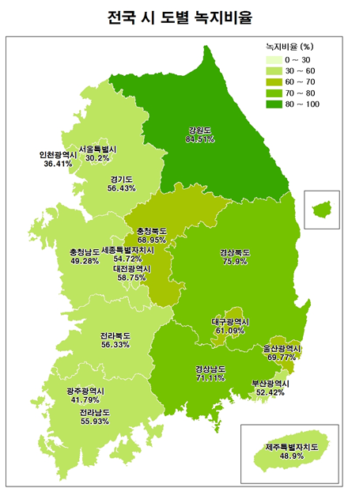

기대효과
$$\hat{y}=f\left(x | weather\right)+error$$
그림 출처=환경부

Slide 15
4. 느낀점

Slide 16
느낀점
4 느낀점
김형림
고아름
남예은

Slide 17
참고문헌
김태규 외(2021), 「주간 건강과 질병 제14권 제14호 - 2020년 국내 일본뇌염 매개모기 발생 감시 현황」, 질병관리청, p.802, p.1016~1017
이동우(2019), 「모기 활동성 예측을 위한 기상 데이터에서 인접성 향상을 위한 연구」, 국민대학교, p.1~8
임영미 외(2019), 「동네예보자료를 활용한 수도권 모기예측 지수 개발」, 한국기상학회, p.1
황세영 외(2020), 「머신러닝 기반 기후 데이터를 활용한 모기 개체 수 예측」, 순천대학교, p.1~3
정해관 외(2019), 「기상자료와 GIS 활용 수도권 모기 활동지수 개발」, 수도권기상청 기후서비스과

Slide 18

Thanks
Do you have any question?
STOP
Mosquito!!

